Slide 1
TOPCIT
목표 1000점

Slide 2
기본 정보
Acting
기술 문제 수 42 배점 비율(55)
SW, Data, 구조, 보안
비즈니스 20 (20)
윤리, 소통
융합 3 (25)
1000점 만점. 2시간 30분
👊도전 점수 = 1000점

Slide 3
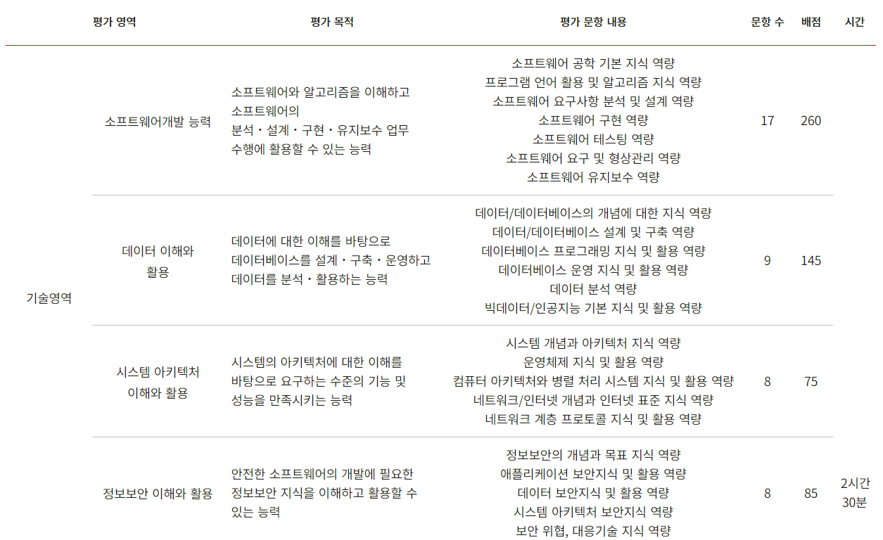

Slide 4
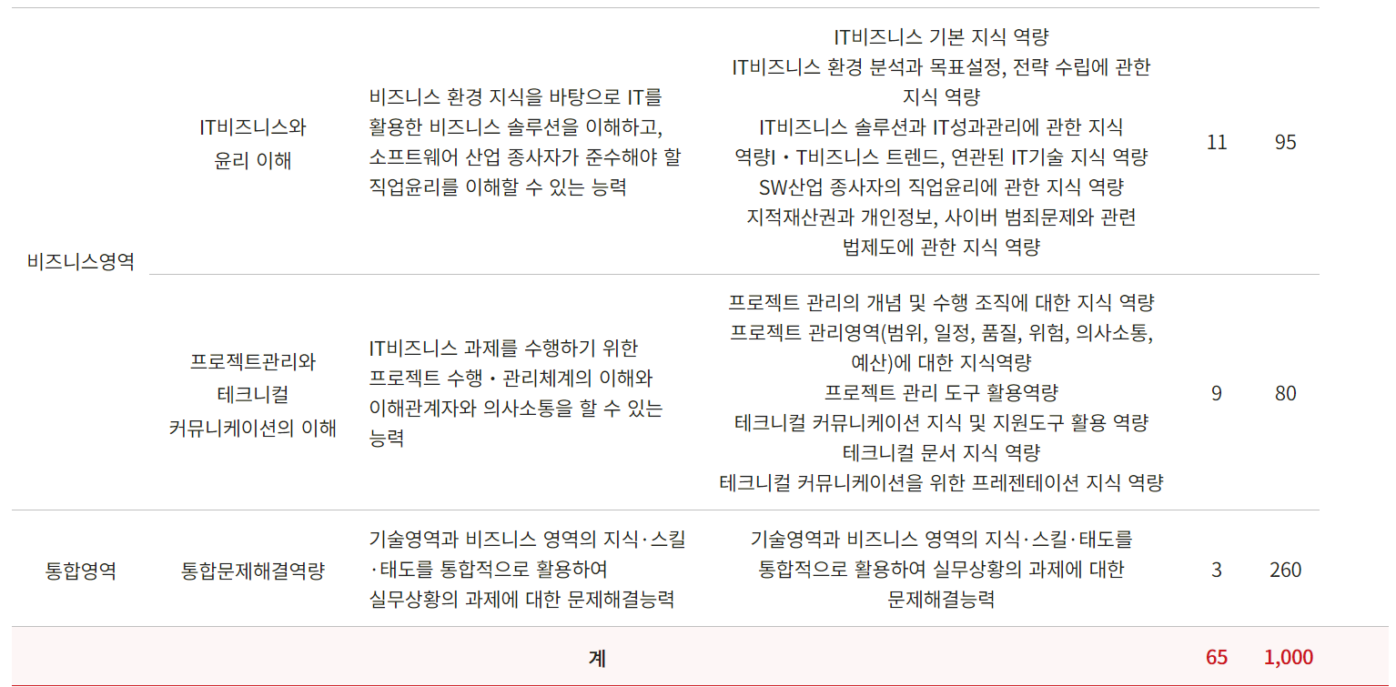

Slide 5
출제 기준
목차
https://www.topcit.or.kr/introduction/syllabus.do
영상
https://www.topcit.or.kr/board/library.do

Slide 6
1. 소프트웨어 개발
양을 줄인다 (출제기준(영상, 문서),기출 분석)
지식 간의 연결 고리를 찾는다 (범주화, 논리적 흐름, 합리적 추론 등)
내 배경지식과 연결한다. (이해, 체화 등)
외부 매개체를 만들어 연결한다. (변환, 이미지화 등)
연결을 유지하고, 빈틈을 찾아 보완한다.

Slide 7
1. 양을 줄인다 (기출 분석 등)

